Slide 1
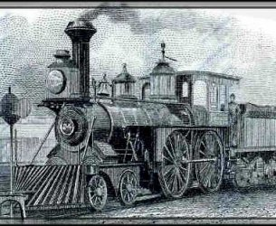
SANAYİ (ENDÜSTRİ) İNKILABI

Slide 2


Slide 3
Endüstri ya da sanayi devrimi kavramı, üretim biçimindeki niteliksel değişimi açıklayabilmek amacıyla 19. Yüzyılın başlarında ortaya çıktı.
Günümüzde Sanayi İnkılâbı denildiğinde anlaşılan husus, 18. yüzyılın özellikle ikinci yarısında önce İngiltere'de yaşanan gelişmelerdir.
1870 yılına kadar devam eden bu evre, genellikle birinci Sanayi İnkılâbı olarak da adlandırılır.
İkinci Sanayi İnkılâbı da, 1870’ten Birinci Dünya Savaşı’nın çıktığı 1914/1920 yılına kadar olan dönemde ortaya çıkan teknolojik değişmeler olarak ifadelendirilmektedir.
İkinci Sanayi İnkılâbı, hemen tüm Avrupa devletleri ile Kuzey Amerika ve Japonya'da görülen değişimdir.
Bunun yanında doğrudan bu dersin kapsamına girmeyen bir üçüncü Sanayi İnkılabı da, 1914/1920'den günümüzde kadar devam eden sürecin ifadesinde kullanılmaktadır.

Slide 4
BİRİNCİ SANAYİ İNKİLÂBI
Sanayi İnkılâbının nedenleri konusundaki tartışmalarda öncelik, Sanayi İnkılâbının İngiltere'deki oluşumuna tanınır.
Gerçekten İngiliz Sanayi İnkılâbı, tarımın ve kentlerin oluşmasından beri insanlık tarihinde gerçekleşen en önemli olay ve dönüşümdür.
Zengin kömür kaynaklarının bulunması, İngiltere’ye öteki devletler üzerinde ekonomik üstünlük kazandırmıştır.
Ve bu nedenle İngiliz örneği, tüm ülkeler için genelleştirilebilir.
İngiltere'de endüstri devriminin başlaması ve olgunlaşması için çok sayıda etken ve nedenler, aslında dört temel etkene indirgenebilir.
Bunlar: üretim araçlarının teknik olarak yenilenmesi ve gelişmesi, Ulaşım araçlarında, özellikle kanallar ve demiryollarında görülen gelişme, Sermaye birikimi, Artan emek arzı.
Şimdi bu dört genel başlığı, alt başlıklarla detaylı bir şekilde inceleyelim.

Slide 5
1- ÜRETİM ARAÇLARININ TEKNİK OLARAK YENİLENMESİ VE GELİŞMESİ
ENERJİ KAYNAKLARINDA DEĞİŞİM
Üretim araçlarındaki yenilenme ve gelişme, iki şekilde olmuştur.
İlki; enerji kaynakları, ikincisi de yeni üretim yöntemleri, yani imalat makinelerinde sağlanan ilerlemelerdir.
İlk dönem Sanayi İnkılâbının en önemli enerji kaynakları, kömür, buhar ve kısmen demir-çeliktir.
Bu hususta ise en önemli gelişme, buhardır.
Buhar enerjisi, yalnızca sanayi sektörünü değil, tarım ve ulaşım sektörlerini de hareketlendirmiştir.
Onun sayesinde, demir-çelik sektöründe yoğun bir üretim gerçekleşti.

Slide 6
ÜRETİM YÖNTEMLERİNDE DEĞİŞİM
Üretim araçları teknolojisindeki yenilenme, yine buhar sayesinde olmuştur.
Buharın makine teknolojisinde kullanılması, bilinenin aksine James Watt ile başlamamıştır.
Aslında maden ocaklarındaki suyu tahliye etmeye yarayan ilk modern buhar makinesi, Thomas Savery tarafından yapılmıştı.
Fakat bu makine, çok fazla yakıt tükettiği ve düşük verimli olduğu için büyük bir talep oluşturmamıştı.
Bu dönemde Thomas Newcomen de buhar makinesi üzerinde çalışıyordu.
Modern ilk buhar makinesi de, bu iki kişi ortaklığındaki çalışmaların ürünü olarak 1705’te yapılmıştır.
James Watt ise, 1765’te bu ilk buhar makinesini geliştirerek büyük fabrikalarda kullanılmasını sağlayan kişidir.

Slide 7
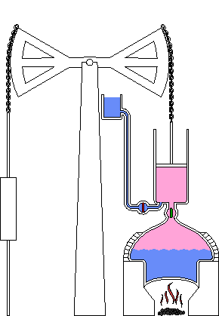
Newcomen’in buhar makinesi

Slide 8
18.yy’da başlayıp 19.yy’ın ortalarına kadar süren bu ilk endüstrileşme süreci, anlamlı bir şekilde “makineleşme çağı’’ olarak adlandırılmaktadır.
Dönemin temel ve ayırıcı özelliği, makine kullanımının yaygınlaşması sonucu,büyük fabrikaların ortaya çıkmasıdır.
Fabrikalarının ayırıcı özelliği ise; üretim sürecinin tek bir işletmede odaklaşması, yani uzmanlaşmasıdır.
Fakat fabrikalaşma, ilk başlarda büyük çapta üretim başlatmamıştır.
Çünkü hem buhar makinesinin daha geliştirilmeye ihtiyacı vardı, hem de makinelerin kullanımı insan bilgisini gerektirmekteydi.
Bu yüzden makineler, zamanla, insanlar kullanmayı öğrendikçe etkili bir şekilde kullanılabilmiştir.
Böylece İngiliz sanayisi, buhar makinesinin insan hayatına girişini takip eden 100 yıl içinde büyük bir patlama gerçekleştirmiştir.
1870 yılına gelindiğinde, yalnızca İngiltere'deki buhar makineleri 40 milyon insanın yapabileceği işi yapıyordu.

Slide 9
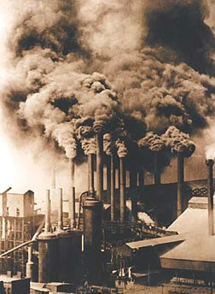

Slide 10
TEKSTİL FABRİKALARI
Tarihin ilk fabrikaları, İngiltere'de, 1740'lı yıllarda, tekstil sektöründe ortaya çıkmıştır.
İlk dönem tekstiline damgasını vuran gelişmeler, hammadde olarak kullanılan yünün, pamukla yer değiştirmesinden ve makineleşmede kaydedilen ilerlemelerden ibaretti.
Makineleşme ile ilgili olarak John Kay, 1733 yılında geleneksel el dokumasına nazaran 2 kat daha hızlı dokuyan bir araç icat etti.
Böylece tekstil sektöründe atölyeden fabrikaya geçiş sürecine büyük katkıda bulundu.
İngiliz tekstilcisi, makineleşmenin yararlarını gördüğü andan itibaren teknolojik buluşları özendirmeye başladı.
Mesela 1800 itibariyle, ülkede üretilen pamuklu dokumanın % 80'i, teknolojik gelişmelere ayak uydurarak makineli üretime geçen işyerlerinden sağlanıyordu.

Slide 11
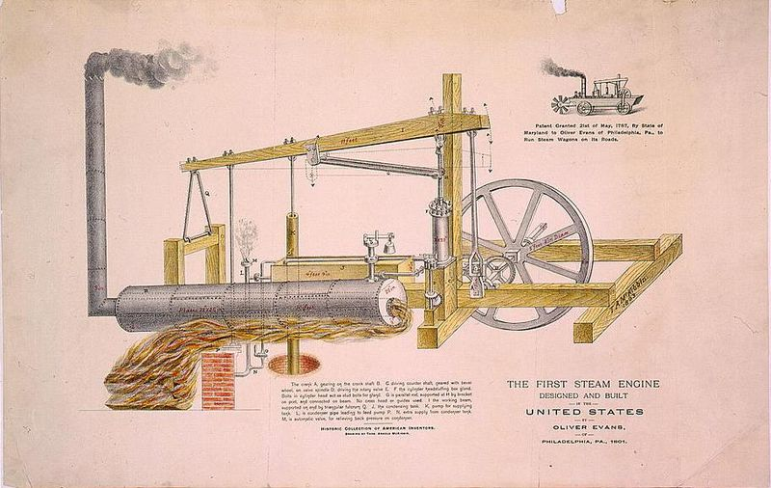

Slide 12
TARIM’IN DURUMU
Fabrikalaşma, tarımın geri planı atılması gibi bir durum ortaya çıkarmamıştır.
Tarım kesiminde çalışan nüfus, çok azalmış olmasına ve tarımsal alanların büyümemesine karşın, verimlilik çok fazla artmıştı.
Bunun sebebi, sanayi inkilabının tarımsal üretim araçlarını etkilemesiydi.
İleri tarım teknikleri sayesinde tarımda kullanılan ahşap araç-gereçlerin yerini demir-çelik aletler almaya başladı.
Tarım emekçisinin işini kolaylaştıran/hızlandıran demir-çelik aletler, daha dayanıklı oldukları için, üretim de artmıştır.
Tarım alanında Cyrus McCormick'in 1831'de icat ettiği biçer-döver, az sayıda işçiyle çok büyük miktarlarda hasadın toplanabilmesini mümkün kıldı.

Slide 13
FABRİKALAŞMANIN SONUÇLARI
Fabrikalar, daha az emekle daha fazla üretim yapma olanağı yarattı.
Merkantilist dönemde üretim artışı, işgücü ihtiyacını da arttırıyordu.
Ancak sanayileşme ile birlikte, üretimde artış sağlamak için daha fazla işgücü talep etme zorunluluğu ortadan kalktı.
Mesela 1830'lu yıllarda çalışma saatleri çok yüksek, ancak işçi başına üretim miktarı oldukça düşük bir seviyedeydi.
1880'li yıllarda ise tablo değişmeye başladı.
İşçiler, daha az çalışarak, 50 yıl öncesine göre 10 kat daha fazla üretiyordu.
Fakat bu durum, fabrika ücretiyle geçimini sağlayan yeni bir toplumsal sınıfın, yani proletaryanın doğuşuna da olanak tanımıştır.
Eskiden yerel atölyelerde üretim yapan işçi, malını tüccara satıyordu.
Fabrikalaşma ile birlikte ise işçi, ürettiği malı değil, bizzat kendi emeğini satmaya başlamıştır.

Slide 14
2- ULAŞIM ARAÇLARINDA GELİŞMELER
Ulaşım alanındaki ilerlemeler, endüstri devrimini birkaç açıdan desteklemiş ve geliştirmiştir.
İlk olarak hammadde gereksinmesinin düzenli ve ucuz bir biçimde sağlanması, gelişmiş bir ulaşım şebekesi gerektirir.
İkincisi, üretilen malların pazarlara gönderilmesi için iyi bir ulaşım ağı şarttır.
Endüstri devrimi dönemindeki ulaşım denildiği zaman akla gelmesi gereken husus, nehir ve demiryolu ulaşımıdır.
Gerçekten nehir ulaşımı, Avrupa'da geleneksel olarak çok kullanılan ucuz bir ulaşım olanağıydı.
Ancak endüstri devrimiyle birlikte nehirler arasında açılan kanallar, nehir ulaşımını bambaşka boyutlara ulaştırdı.

Slide 15
Buharlı Vapurlar/Gemiler
Ulaşım alanındaki gelişmeler, aslında buharın gemilerde kullanılmaya başlanmasıyla gerçekleşmişti.
Bu gemilerin inşasında kullanılan çelik ise, deniz araçlarını daha sağlam, hafif ve hızlı kılıyordu.
Mevcut buhar makinesi, ilk kez 1787 yılında Amerikalı John Fitch tarafından gemilerde kullanılmaya başlanmıştır.
Fitch, ürettiği vapuru Dalaware Nehri üzerine indirmiş ve Philadelphia-Trenton arasında bir süre işletmiştir.
Robert Fulton, 1807’de buhar makinesini su taşımacılığında uygulayan bir başka Amerikalı’dır.
Fakat Fulton, Fitch’in aksine ticari başarı kazandığından buharlı vapurların mucidi olarak görülmektedir.
Fulton’un Hudson Nehri üzerinde işlettiği bu ilk vapur, saatte 8 km hıza ulaşıyordu.

Slide 16
Buharlı gemiler, nehir ve kanal ulaşımı ile sınırlı olmaktan çıkmaya başlamıştır.
Buharlı bir gemi, ilk defa 1819 yılında Atlas Okyanusunu aşmıştı.
Fakat bu ilk gemiler, aynı zamanda yelkenlere de sahipti.
Gemilerin, yalnızca buhar gücüyle çalışması ve bu şekilde okyanusları aşması ise 1838 yılında gerçekleşmişti.
Buharlı gemilerin uzun bir yola çıkabilmek için karşılaştıkları en önemli sorun, yakıt amacıyla taşımak zorunda oldukları kömürün çokluğuydu.
Ancak 1897 yılında, kömür tüketimini % 60 oranında düşüren "compound makinesi"nin bunması, deniz ulaştırmacılığı daha hızlı bir ivme kazanmıştır.

Slide 17
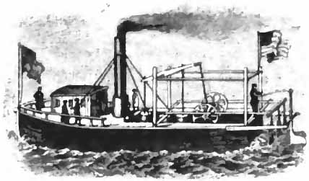
John Fitch’in Dalaware Nehri’ne indirdiği vapuru…

Slide 18
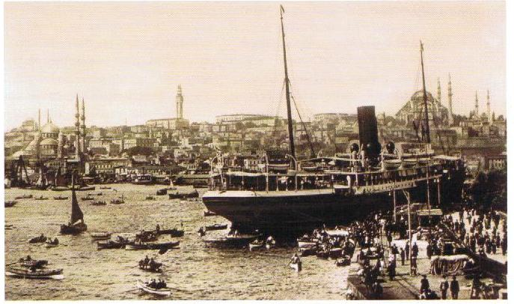

Slide 19
Buharlı Lokomotifler
Belirli bir ray üzerinde çalışan en eski lokomotif, 1804'te güney Galler'de maden ocaklarında kullanılmıştır.
Bu lokomotifin mucidi Richard Trevithick, yaptığı özel bir yolda lokomotifi hareket ettirmeyi başarmıştır.
Fakat lokomotifin insan ulaşımında kullanılması, George Stephenson’un buluşuyla mümkün olmuştur.
Stephenson, 1824’te Robert Stephenson ile birlikte Locomotion adını verdikleri bir lokomotif ürettiler.
Yine aynı dönemdelerde, doğrudan Stephenson tarafından üretilen ve adına Rocket denilen bir lokomotiften daha bahsedilmektedir.
Bu lokomotifler, açılan ilk demiryolu hattı olan Manchester-Liverpool arasında 1830’da insan taşımacılığında kullanılmaya başlanmıştır. (yaklaşık 30mil=50 km)

Slide 20
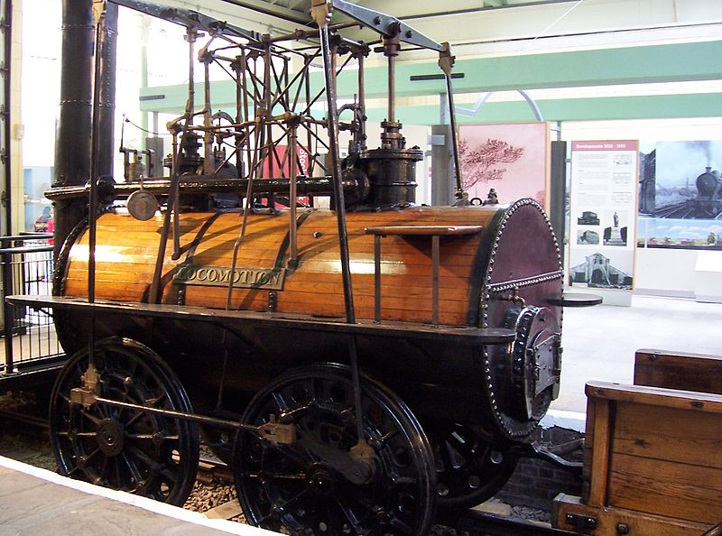

Slide 21
3- SERMAYE BİRİKİMİ
Sermaye, herhangi bir açıklama gerektirmeyecek kadar açık bir gereksinmedir.
Ve İngiltere'deki bu birikmiş iç sermaye, çoğu kez sanıldığı gibi, sadece dış ticaret ve kolonilerden gelen servetlerden değil; iç ticaretten de kaynaklanmıştı.
Yaşam standardının yükselmesine bağlı olarak nüfusun artması, ilk olarak endüstride ihtiyaç duyulan emek gücünü meydana getirmiştir.
Buna bağlı olarak da, endüstri ürünleri için ihtiyaç duyulan pazarın hızlı bir şekilde büyümesini sağlamıştır.
Böylece Avrupa’nın çehresi çok kısa bir süre içinde değişmeye başladı.
Artık okuma yazma bilmemek, çok önemli bir eksiklikti.

Slide 22
İKİNCİ SANAYİ İNKILABI
Birinci Sanayi İnkılâbı’nın sonu olarak kabul edilen 1870’ten Birinci Dünya Savaşı’nın çıktığı 1914/1920 yılına kadar olan dönemde ortaya çıkan teknolojik değişmeler, ikinci Sanayi İnkılâbı olarak ifadelendirilmektedir.
İkinci Sanayi İnkılâbı, özelde Almanya olmak üzere hemen tüm Avrupa devletleri ile Kuzey Amerika ve Japonya'da görülen değişimdir.
Bununla birlikte İkinci Sanayi İnkılâbı’nda önderlik İngiltere’den ABD ve Almanya’ya geçmiştir.
Ayrıca her iki devrim arasında da gelişim ve içerik açısından belirgin farklar görülmektedir.
Mesela çelik, inkılâbın ikinci aşamasında tam anlamıyla her alana egemendir.
İkinci Sanayi İnkılâbı’nın beslediği üretim artışı, emperyalizm ve sömürge paylaşım yarışı da, Birinci Dünya Savaşı’na yol açmıştır.

Slide 23
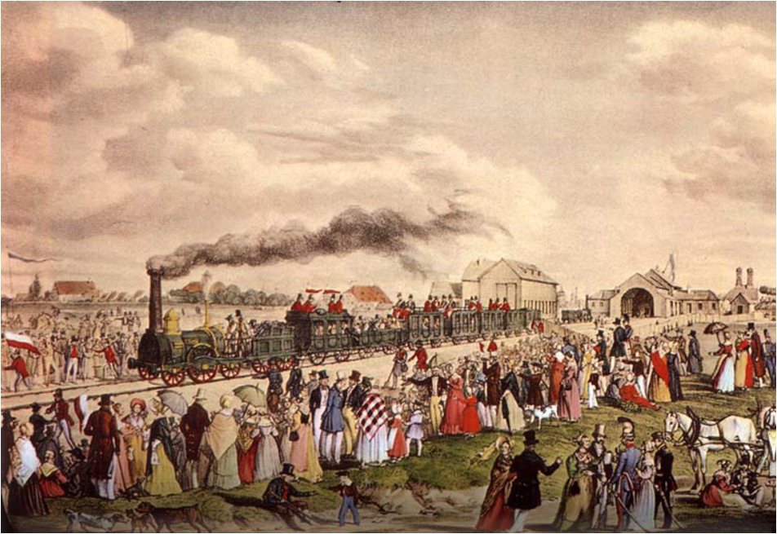

Slide 24
İkinci Sanayi İnkılâbı'na yön veren unsurlar, elektrik ve kimya alanındaki yenilikler, patlamalı motorlar sayesinde üretilen ulaşım araçları ve onların aracılığıyla gündelik yaşamın vazgeçilmezine dönüşen petroldür.
İkinci Sanayi İnkılâbı’nın en önemli yararı, demiryollarında görülmüştür.
İngiltere, 1860-1913 arasında demiryolu uzunluğunu iki katına, Almanya altı katına çıkarmıştır.
Bu dönemde, büyük fabrika anlayışı iyiden iyiye yerleşmiş ve üretim koşullarının geleceği hakkında fikir vermeye başlamıştır.
Bu süreçte demir-çelik sanayisi, büyük bir ilerleme göstermiştir.
İlk çelik iskeletli gökdelenler, 1890'dan itibaren Amerikan şehirlerini süslemeye başlamışlardır.
1900'lü yıllarda sokakları işgal eden otomobillerin yanına, Büyük Savaş süresince hava araçları da eklenmiştir.

Slide 25
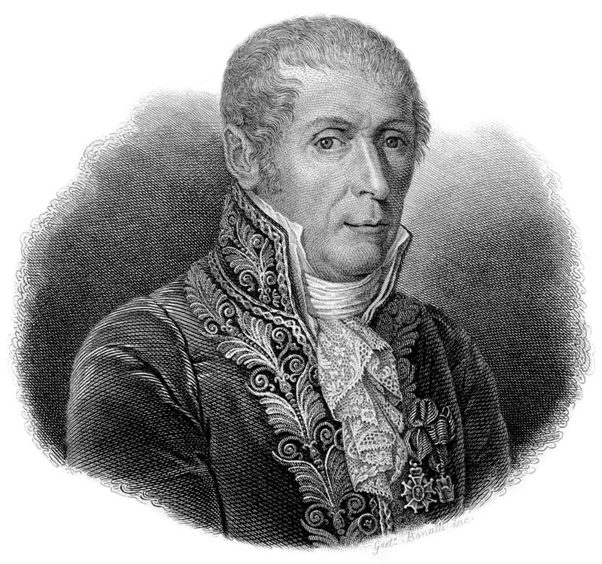
PİL, ELEKTRİK VE ELEKTRİKLİ MOTOR
Alessandro Volta, 1800'lerde pili icat etmiştir.
Bunun hemen ardından, 1820'lerde (Andre Marie) Ampère ve (Michael) Faraday yasaları ortaya atılmıştır.

Slide 26
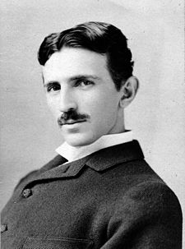
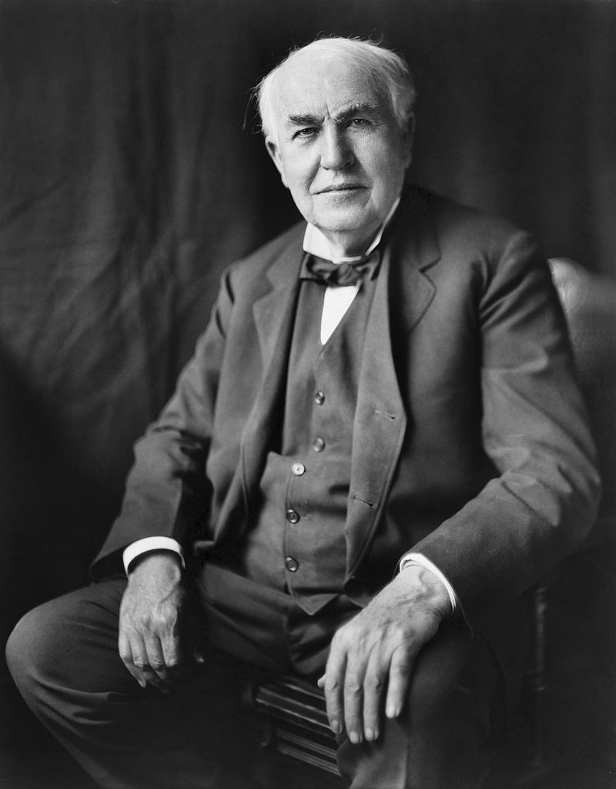
Elektrik, İkinci Sanayi Devrimi‘nin ayırt edici özelliğidir.
Pilin icadı ve Ampere ile Faraday yasaları sonucunda, 1871'de Gramme, dinamoyu icat etti.
1879'da Nicola Tesla’nın çalışmalarını devam ettiren Thomas Edison'un ampulü bulması, sonu gelmez icatlar zincirinin ilk halkalarını oluşturmuştur.
Amerikalıların 1880 yılından itibaren kamusal aydınlatma sistemine geçmeleri, yeni bir çağa adım atıldığının en iyi göstergesidir.

Slide 27
OTOMOBİL ALANINDAKİ GELİŞMELER
İkinci Sanayi İnkılâbı'nda üretilen en önemli sınaî araç, hiç kuşkusuz otomobildir.
Otomobil, kelime olarak incelendiğinde (auto–mobile), bir havyan ya da insan gücü olmaksızın kendi gücüyle hareket etme yeteneğini ifade etmektedir.
Kendinden hareketli, yani insan gücüne gereksinim duymayan bir taşıt düşüncesi, aslında Leonardo da Vinci’nin de bazı çizimlerinde de görüleceği gibi daha 15. yüzyılın ortalarında geliştirilmiştir.
O dönemde bu tür bir aracın yay, zemberek gibi aletlerin yardımı ya da rüzgâr gücüyle hareket ettirilebileceği düşünülmüştü.
Fakat araçlara itki gücü sağlayacak kaynak, 18. yüzyılın ortalarına dek bulunamamıştı.
Otomotiv sanayii, genel olarak Almanya ve Fransa öncülüğünde Avrupa’da doğmuş, Amerika Birleşik Devletlerinde gelişip güçlenmiştir.

Slide 28
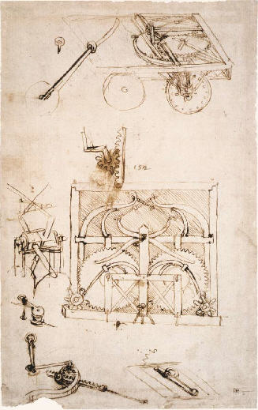
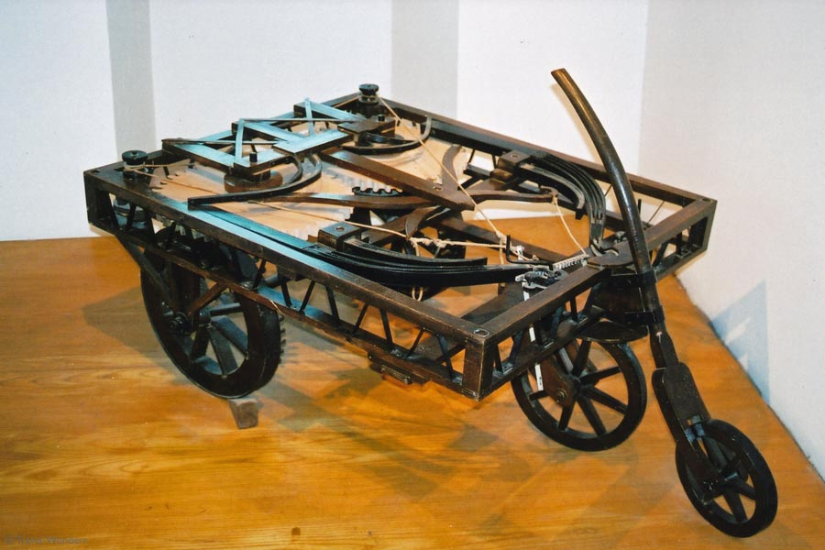
15. Yüzyılda Leonardo da Vinci (1452-1519)
tarafından tasarlanan bir otomobil modeli.

Slide 29
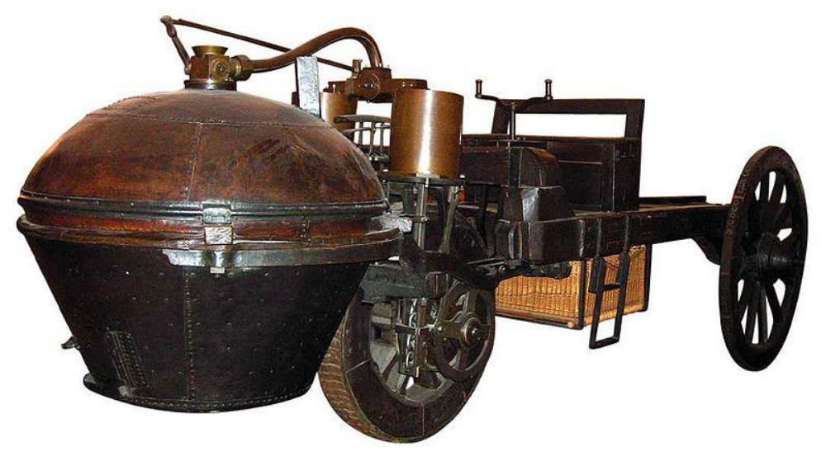
At ya da başka bir hayvanın yardımı olmaksızın hareket edebilen ilk araç,
Fransız Yüzbaşı Nicolas-Joseph Cugnot’un 1769 yılında yaptığı buharlı bir
top arabasıydı.
Buhar gücüyle çalışan bu ilk araç, üç tekerlekli olarak ve esas itibariyle
silahları çekmede kullanılmak üzere üretilmiştir. Ancak, saatteki hızı 3-4 km
olan bu aracın çok yavaş ve fonksiyonsuz oluşu kullanımını engellemiştir.

Slide 30


Slide 31


Slide 32
Daha sonra, 1801 yılında İngiliz Richard Trevithick ve 1805 yılında Amerikan Oliver Evans tarafından bu çalışmalar sürdürülmüştür.
Zaman içerisinde bu çalışmalar daha da geliştirilmiş ve örneğin, 1829 yılında Sir Goldswort Guyney isimli bir İngiliz saatte 25 km hız yapabilecek buharla çalışan aracı yapmıştır.
Belçikalı mühendis Etienne Lenoir, içten yanmalı motoru 1860 yılında Paris'te keşfetmiş ve bu tarihten dört yıl sonra da Köln’deki Gasmotorenfabrik Deutz AG fabrikasında içten yanmalı sabit motorların üretimine başlanmıştır.
Bu motor havagazıyla çalışmaktaydı.
Geliştirilen diğer içten yanmalı motorlar da benzin yerine kömür, havagazı ve havadan oluşan bir karışımla çalışıyorlardı.
Köln’deki Gasmotorenfabrik Deutz AG fabrikasının kurucularından olan Nicholas Otto da, 1876 yılında ilk olarak dört silindirli içten yanmalı benzinli motorun üretimini gerçekleştirmiştir.

Slide 33
Pratik anlamda kullanılabilir olan ilk otomobil, Otto'nun içten yanmalı motorunu geliştiren Alman Karl Benz tarafından 1886 yılında üretilmiştir.
Benz, ayrıca ilk otomobil satışını gerçekleştirerek otomobilin sanayileşmesinin önünü açmıştır.
Benz ile hemen hemen aynı zamanlarda ve bağımsız olarak içten yanmalı motorun performansını önemli ölçüde geliştiren mühendis ve mucit olan Gottlieb Daimler de 1892'de otomobil üretip satmaya başlamıştır.
Daimler, otomobil tarihinin ilk 50 yılı boyunca egemen olacak olan gövde ve yerleşim tasarımını yapmıştır.
1901 yılında üretilen Mercedes isimli bu otomobil Avrupa ve ABD'de birçok üretici için otomobillerin şasi ve gövde tasarımlarına standart model oluşturmuştur.

Slide 34
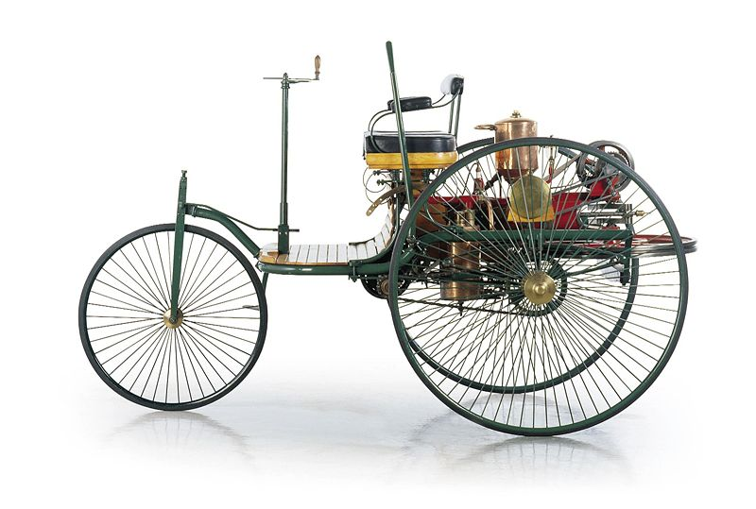
Karl Benz, Motorwagen

Slide 35
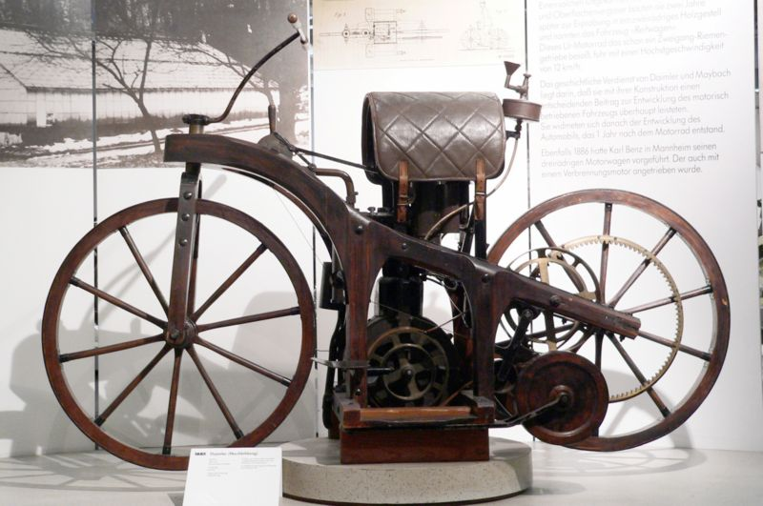
Daimler, Reitwagen

Slide 36
Otomotiv sanayii öncülüğünde geliştirilen ve tüm sanayileri derinden etkileyen standart ölçülerde ve büyük miktarlarda üretime Henry Ford’un Model T otomobili üretimi ile başlanmıştır.
Geniş pazar imkanlarının iyi analiz edilerek gerçekleştirilen büyük miktarlarda araç üretimiyle, düşük maliyette bir üretim sağlanmıştır.
Seri üretim tekniğiyle üretilen bu otomobiller, 1920’de ABD’deki araçların yüzde 65-70’ini, Dünya’da ise yüzde 50’sini oluşturmuşlardır.
Toplu üretimin en büyük etkisi, otomobil fiyatlarında görüldü.
Artık otomobilleri üreten işçiler de ürettikleri otomobili satın alabilir duruma geldiler.
Montaj hattının bir diğer büyük getirisi de otomobil parçalarının standardizasyonu oldu.
Böylelikle otomobil tamiri, yedek parçayla kolayca yapılabilir oldu.
Son olarak şambrel sayesinde geliştirilen lastik teknolojisi (1900-1920) ve fren sistemine ilişkin buluşlar (1929), bugünün otomobilini yaratan süreçte çok önemlidir.

Slide 37
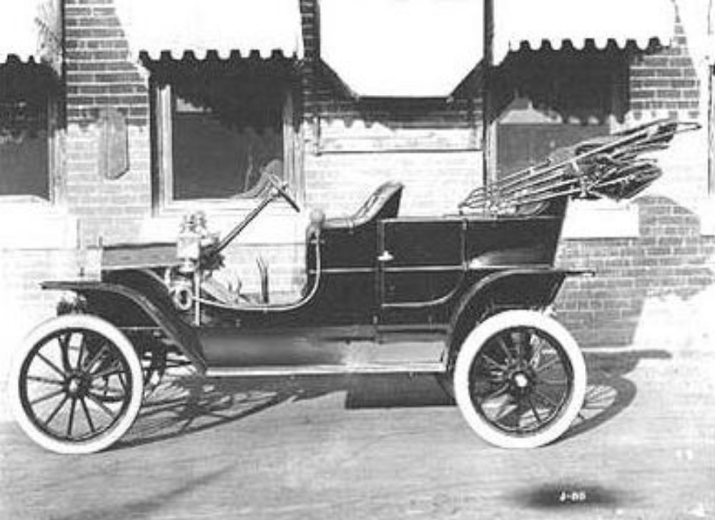
Ford tarafından seri üretimi yapılan ilk otomobil: 1908 yapımı “Model T”

Slide 38
Otomobil motorları, ilk zamanlarda çok çeşitli şekillerde çalışmaktaydı.
20. yüzyılın başlarına kadar temel itici güç kaynağı, buhar ve elektriktir.
Plante, ilk akümülatörü geliştirerek bugün de kullanılan elektrik depolama modelini oluşturmuştur.
Bu akümülatörlerle çalışan ve insan taşıyabilen elektrikli ilk araç, Fransız Gustave Trouvé tarafından 1881 yılında yapılmıştır.
Bu aracı örnek alan William Edward Ayrton ve John Perry, İngilteredeki laboratuarlarında güçlendirilmiş ve bir elektrikli araç yapmışlardır.
1890'lara kadar hızla yaygınlaşan benzin motorlu taşıtlar, elektrikli olanlara göre daha hızlıydılar, uzun yolculuklar için daha uygundular ve buharlı otomobillere oranla daha az bakım gerektiriyorlardı.
Benzinli motorlar, bu avantajlarıyla buharlı ve elektrikli araçlar arasından sıyrılmaya başladılar.
Aslında 1830'lu yıllardan 19. yüzyılın sonuna kadarki dönemde otomobil üretimleri, farklı enerji kaynaklarının kullanıldığı deneysel araçlardı.
1903 yılında Newyork’ta kayıtlı olan yaklaşık 4000 aracın %53’ü buharlı, %27’si benzinli (içten yanmalı) ve %20’si elektrikli otomobildi.

